Slide 1
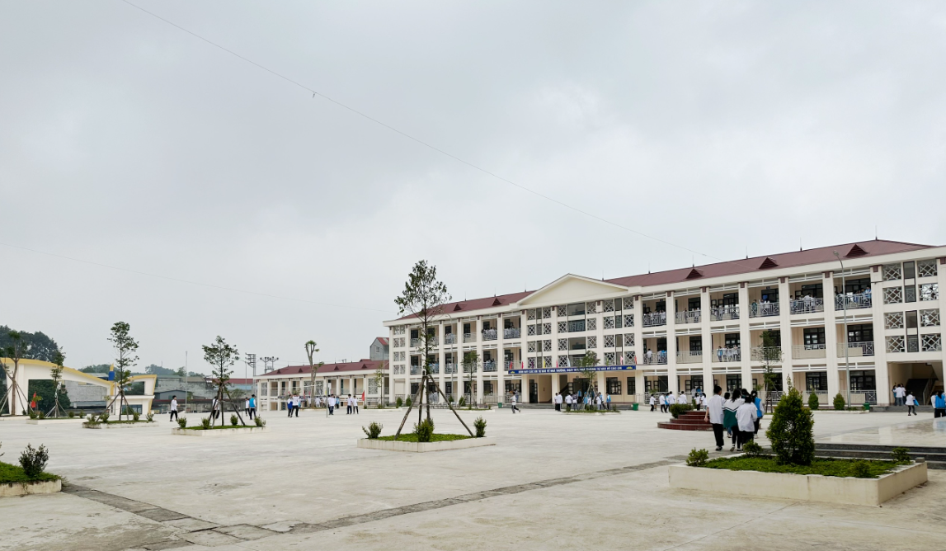
CHÀO MỪNG QUÝ THẦY CÔ
VỀ DỰ GIỜ THĂM LỚP
Giáo viên: Trương Thị Hồng – Trường THPT Số 2 Phù Mỹ

Slide 2

CHƯƠNG I
CHƯƠNG VII. QUAN HỆ VUÔNG GÓC TRONG KHÔNG GIAN
§22. Hai Đường Thẳng Vuông Góc
§23. Đường Thẳng Vuông Góc Mặt Phẳng
§24. Phép Chiếu Vuông Góc. Góc Giữa Đường Thẳng Và Mặt Phẳng
§25. Hai Mặt Phẳng Vuông Góc
§26. Khoảng Cách
§27. Thể Tích
BÀI TẬP CUỐI CHƯƠNG VII

Slide 3

26
KHOẢNG CÁCH
❶
Khoảng cách từ một điểm đến đường thẳng,
đến mặt phẳng
❷
Khoảng cách giữa các đường thẳng và
mặt phẳng song song, giữa hai mặt phẳng song song
NỘI DUNG
❸
Bài tập trắc nghiệm
❹
Vận dụng

Slide 4
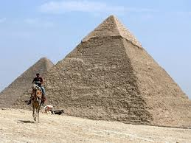
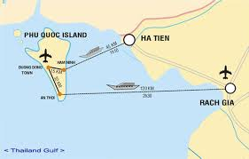
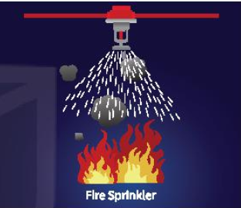
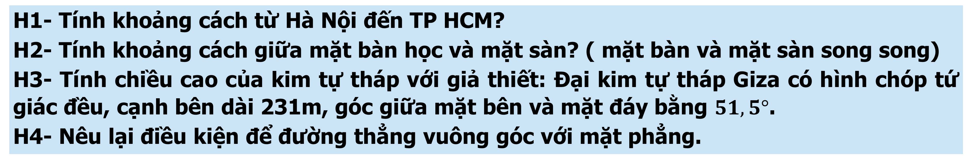
HĐ mở đầu
Nhiệm vụ 1. Quan sát hình ảnh và suy nghĩ
H1- Tính khoảng cách từ Hà Nội đến TP HCM?
H2- Tính khoảng cách giữa mặt bàn học và mặt sàn? ( mặt bàn và mặt sàn song song)
H3- Tính chiều cao của kim tự tháp với giả thiết: Đại kim tự tháp Giza có hình chóp tứ giác đều, cạnh bên dài 231m, góc giữa mặt bên và mặt đáy bằng $51,5°$.
H4- Nêu lại điều kiện để đường thẳng vuông góc với mặt phẳng.

Slide 5
HĐ mở đầu
Nhiệm vụ 1. Quan sát hình ảnh và suy nghĩ
L1- Khoảng cách từ Hà Nội đến tp HCM theo vị trí địa lí khoảng 1145 km.
L2- Khoảng cách giữa mặt bàn và mặt sàn bằng khoảng cách từ một điểm bất kì trên mặt bàn đến mặt sàn và bằng 75 cm
L3- Chiều cao của kim tự tháp: Sau phần bài học chúng ta sẽ trả lời được câu hỏi này.
L4- Điều kiện để đường thẳng vuông góc với mặt phẳng: Một đường thẳng vuông góc với một mặt phẳng nếu nó vuông góc với hai đường thẳng cắt nhau nằm trong mặt phẳng đó.
- Khoảng cách là khái niệm được dùng trong nhiều lĩnh vực của đời sống
- Tìm hiểu về khoảng cách giữa điểm, đường thẳng, mặt phẳng

Slide 6
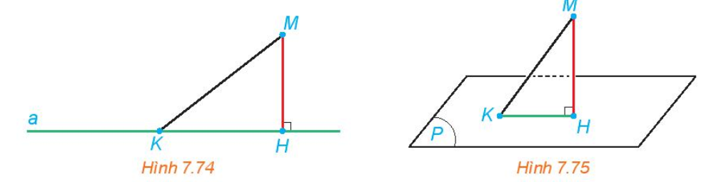
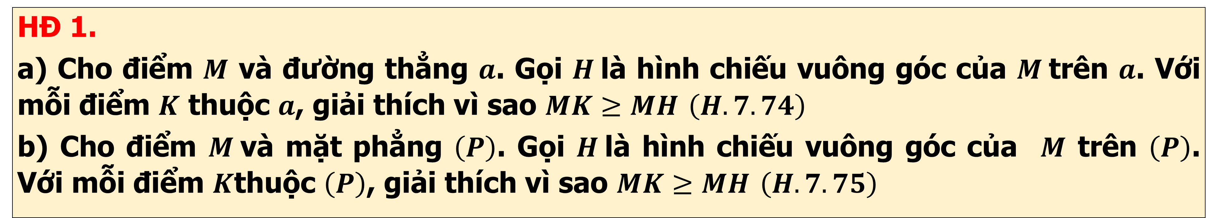
1.
Khoảng cách từ một điểm đến một đường thẳng,
đến một mặt phẳng
1.1. Hoạt động hình thành kiến thức
HĐ 1.
a) Cho điểm $M$ và đường thẳng $a$. Gọi $H$là hình chiếu vuông góc của $M$trên $a$. Với mỗi điểm $K$ thuộc $a$, giải thích vì sao $MK≥MH \left(H.7.74\right)$
b) Cho điểm $M$và mặt phẳng $\left(P\right)$. Gọi $H$là hình chiếu vuông góc của $M$ trên $\left(P\right)$. Với mỗi điểm $K$thuộc $\left(P\right)$, giải thích vì sao $MK≥MH \left(H.7.75\right)$

Slide 7
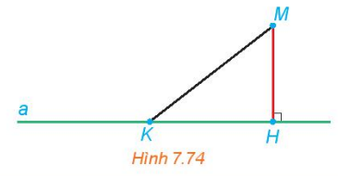
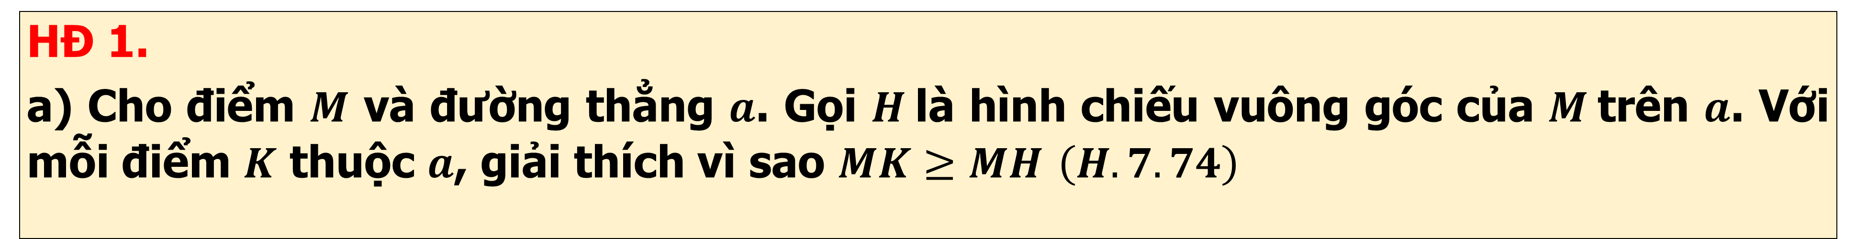
1.
Khoảng cách từ một điểm đến một đường thẳng,
đến một mặt phẳng
1.1. Hoạt động hình thành kiến thức
HĐ 1.
a) Cho điểm $M$ và đường thẳng $a$. Gọi $H$là hình chiếu vuông góc của $M$trên $a$. Với mỗi điểm $K$ thuộc $a$, giải thích vì sao $MK≥MH \left(H.7.74\right)$

Slide 8
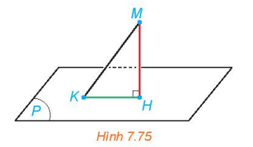
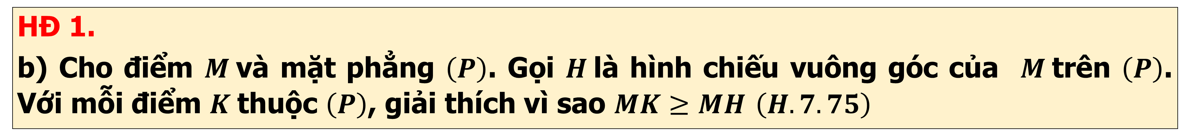
1.
Khoảng cách từ một điểm đến một đường thẳng,
đến một mặt phẳng
1.1. Hoạt động hình thành kiến thức
HĐ 1.
b) Cho điểm $M$và mặt phẳng $\left(P\right)$. Gọi $H$là hình chiếu vuông góc của $M$trên $\left(P\right)$. Với mỗi điểm $K$thuộc $\left(P\right)$, giải thích vì sao $MK≥MH \left(H.7.75\right)$

Slide 9
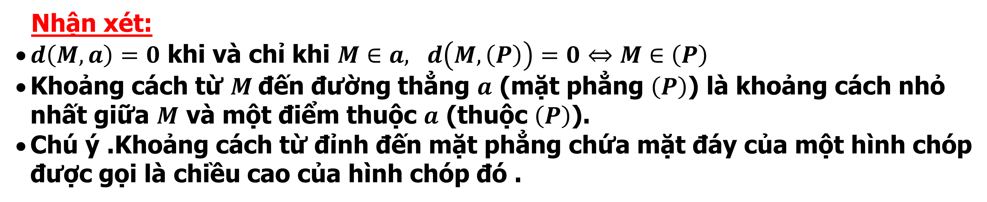

1.
Khoảng cách từ một điểm đến một đường thẳng,
đến một mặt phẳng
Khoảng cách từ $M$đến một đường thẳng $a$, kí hiệu $d\left(M,a\right)$, là khoảng cách giữa $M$ và hình chiếu của $M$ trên $a$.
Khoảng cách từ $M$ đến một mặt phẳng$\left(P\right)$, kí hiệu $d\left(M,\left(P\right)\right)$, là khoảng cách giữa $M$và hình chiếu của $M$ trên $\left(P\right)$.
Nhận xét:
$d\left(M,a\right)=0$ khi và chỉ khi $M∈a, d\left(M,\left(P\right)\right)=0⇔M∈\left(P\right)$
Khoảng cách từ $M$đến đường thẳng $a$ (mặt phẳng $\left(P\right)$) là khoảng cách nhỏ nhất giữa $M$ và một điểm thuộc $a$ (thuộc $\left(P\right)$).
Chú ý .Khoảng cách từ đỉnh đến mặt phẳng chứa mặt đáy của một hình chóp được gọi là chiều cao của hình chóp đó .

Slide 10
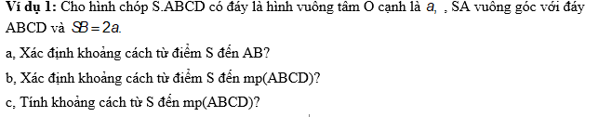
1.
Khoảng cách từ một điểm đến một đường thẳng,
đến một mặt phẳng
1.2. Hoạt động luyện tập

Slide 11
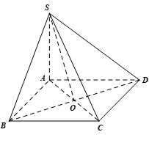
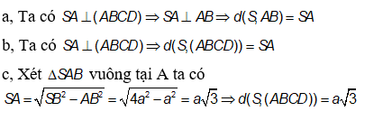
1.
Khoảng cách từ một điểm đến một đường thẳng,
đến một mặt phẳng
1.2. Hoạt động luyện tập

Slide 12
2.
Khoảng cách giữa các đường thẳng và mặt phẳng song song,
giữa hai mặt phẳng song song
2.1. Hoạt động hình thành kiến thức
Nhiệm vụ 1:
CH1: Khi để một cái thước kẻ song song với mặt bàn, so sánh khoảng cách từ điểm đầu và điểm cuối của thước kẻ xuống mặt bàn? Từ đó đặt vấn đề cách tìm khoảng cách giữa cái thước và mặt bàn?
CH2: So sánh khoảng cách từ các điểm khác nhau trên mặt bàn xuống mặt sàn (giả thiết mặt bàn song song mặt sàn)? So sánh khoảng cách từ các điểm khác nhau trên mặt trần xuống mặt sàn lớp học (giả thiết mặt trần và mặt sàn song song với nhau)? Từ đó đặt vấn đề cách tìm khoảng cách giữa mặt trần và mặt sàn lớp học?
Liên hệ với khoảng cách giữa đường thẳng và mặt phẳng song song và khoảng cách giữa hai mặt phẳng song song?

Slide 13
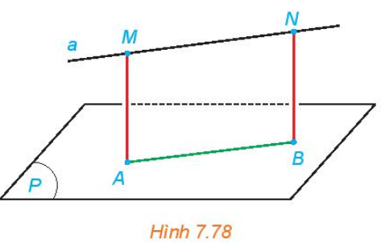
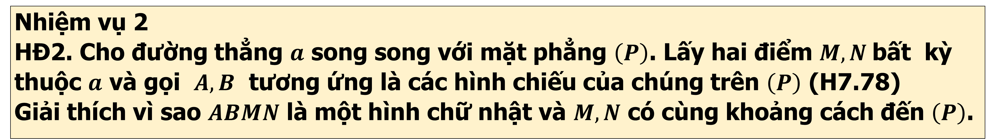
2.
Khoảng cách giữa các đường thẳng và mặt phẳng song song,
giữa hai mặt phẳng song song
2.1. Hoạt động hình thành kiến thức
Nhiệm vụ 2
HĐ2. Cho đường thẳng $a$ song song với mặt phẳng $\left(P\right)$. Lấy hai điểm $M,N$bất kỳ thuộc $a$ và gọi $A,B$ tương ứng là các hình chiếu của chúng trên $\left(P\right)$ (H7.78)
Giải thích vì sao $ABMN$ là một hình chữ nhật và $M,N$ có cùng khoảng cách đến $\left(P\right)$.

Slide 14
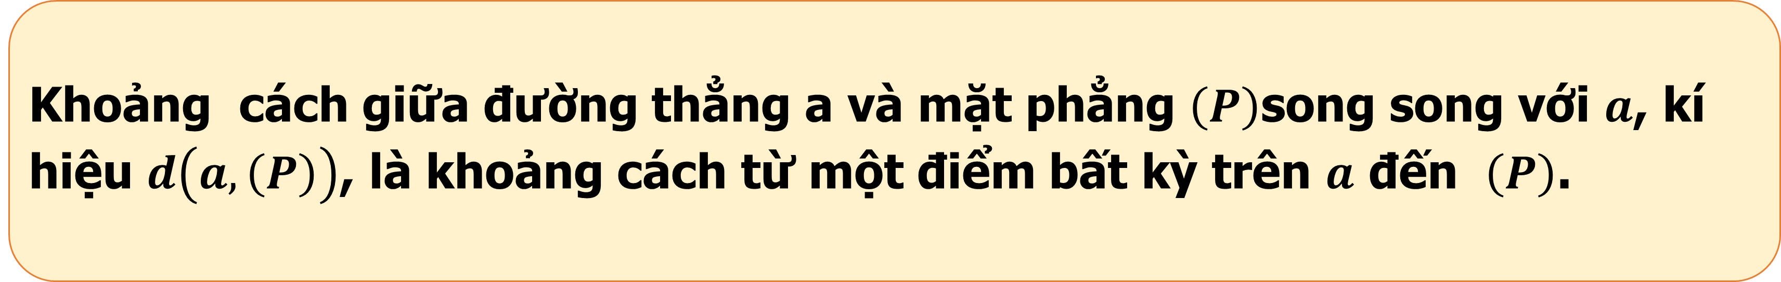
2.
Khoảng cách giữa các đường thẳng và mặt phẳng song song,
giữa hai mặt phẳng song song
2.1. Hoạt động hình thành kiến thức
Khoảng cách giữa đường thẳng a và mặt phẳng $\left(P\right)$song song với $a$, kí hiệu $d\left(a,\left(P\right)\right)$, là khoảng cách từ một điểm bất kỳ trên $a$ đến $\left(P\right)$.

Slide 15
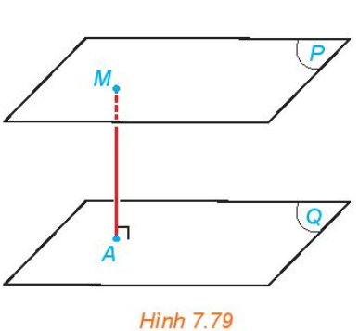
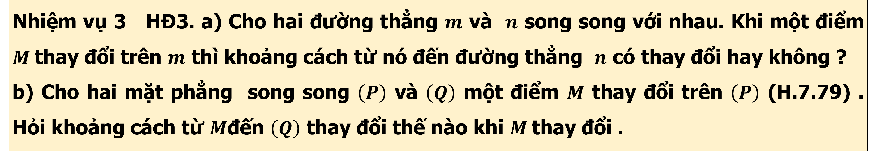

2.
Khoảng cách giữa các đường thẳng và mặt phẳng song song,
giữa hai mặt phẳng song song
2.1. Hoạt động hình thành kiến thức
Nhiệm vụ 3 HĐ3. a) Cho hai đường thẳng $m$ và $n$ song song với nhau. Khi một điểm $M$thay đổi trên $m$ thì khoảng cách từ nó đến đường thẳng $n$ có thay đổi hay không ?
b) Cho hai mặt phẳng song song $\left(P\right)$ và $\left(Q\right)$ một điểm $M$ thay đổi trên $\left(P\right)$ (H.7.79) . Hỏi khoảng cách từ $M$đến $\left(Q\right)$ thay đổi thế nào khi $M$thay đổi .
Trả lời
a) Khi một điểm $M$thay đổi trên $m$ thì khoảng cách từ nó đến đường thẳng $n$ không thay đổi
b) Khoảng cách từ $M$ đến $\left(Q\right)$ không thay đổi khi $M$thay đổi.

Slide 16
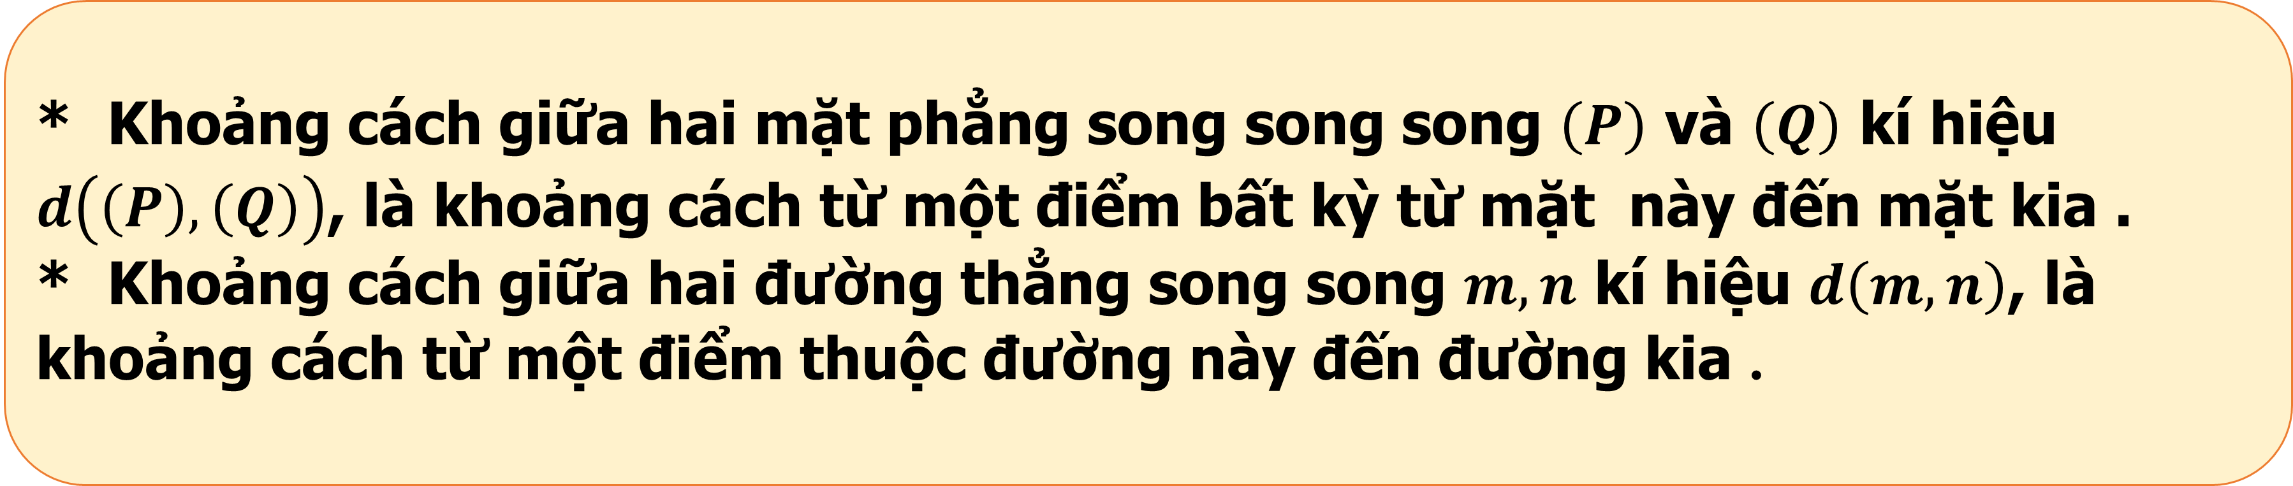
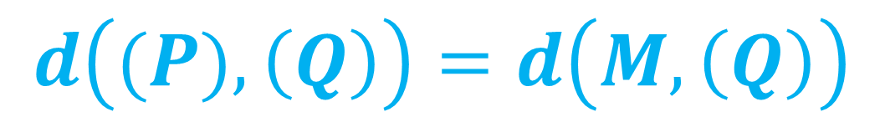
2.
Khoảng cách giữa các đường thẳng và mặt phẳng song song,
giữa hai mặt phẳng song song
2.1. Hoạt động hình thành kiến thức
* Khoảng cách giữa hai mặt phẳng song song song $\left(P\right)$ và $\left(Q\right)$ kí hiệu $d\left(\left(P\right),\left(Q\right)\right)$, là khoảng cách từ một điểm bất kỳ từ mặt này đến mặt kia .
* Khoảng cách giữa hai đường thẳng song song $m,n$ kí hiệu $d\left(m,n\right)$, là khoảng cách từ một điểm thuộc đường này đến đường kia .
$$d\left((P),\left(Q\right)\right)=d\left(M,\left(Q\right)\right)$$

Slide 17
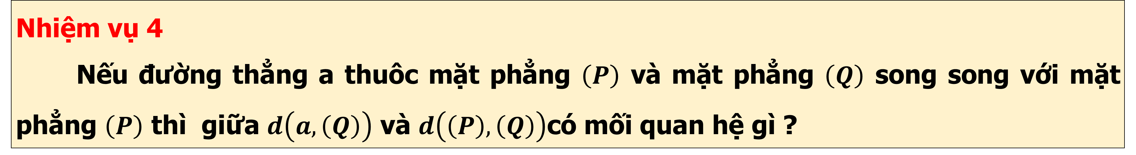

2.
Khoảng cách giữa các đường thẳng và mặt phẳng song song,
giữa hai mặt phẳng song song
2.1. Hoạt động hình thành kiến thức
Nhiệm vụ 4
Nếu đường thẳng a thuôc mặt phẳng $\left(P\right)$ và mặt phẳng $\left(Q\right)$ song song với mặt phẳng $\left(P\right)$ thì giữa $d\left(a,\left(Q\right)\right)$ và $d\left(\left(P\right),\left(Q\right)\right)$có mối quan hệ gì ?
Trả lời
$$d\left(a,\left(Q\right)\right)=d\left(\left(P\right),\left(Q\right)\right)$$
a

Slide 18
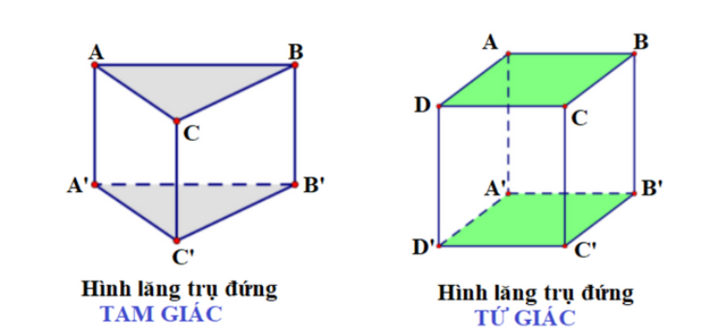
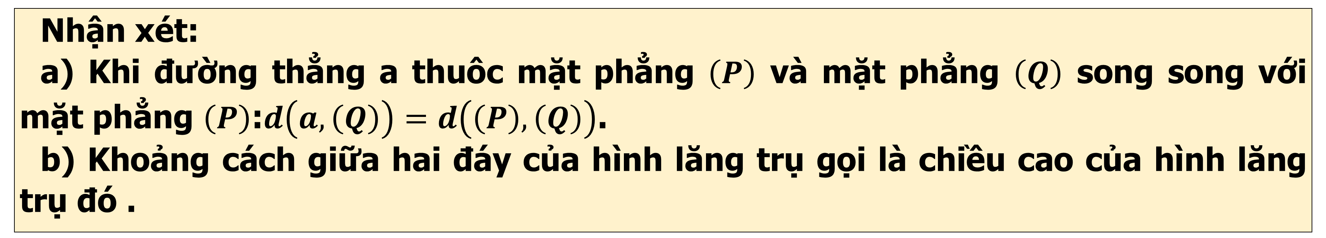
2.
Khoảng cách giữa các đường thẳng và mặt phẳng song song,
giữa hai mặt phẳng song song
2.1. Hoạt động hình thành kiến thức
Nhận xét:
a) Khi đường thẳng a thuôc mặt phẳng $\left(P\right)$ và mặt phẳng $\left(Q\right)$ song song với mặt phẳng $\left(P\right)$:$d\left(a,\left(Q\right)\right)=d\left(\left(P\right),\left(Q\right)\right)$.
b) Khoảng cách giữa hai đáy của hình lăng trụ gọi là chiều cao của hình lăng trụ đó .

Slide 19
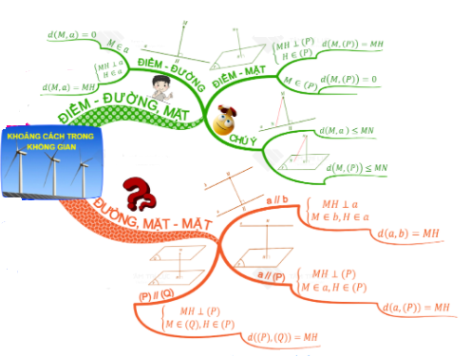

Slide 20
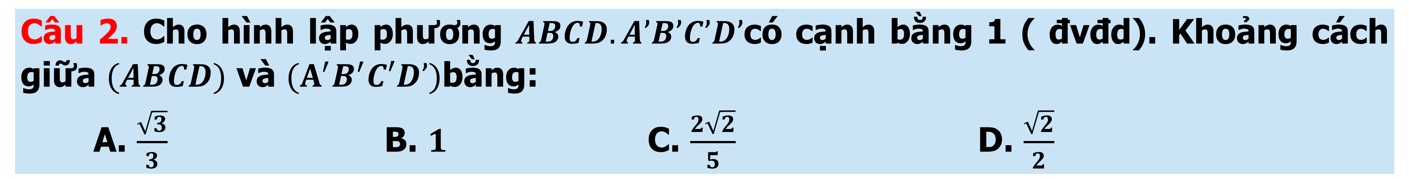
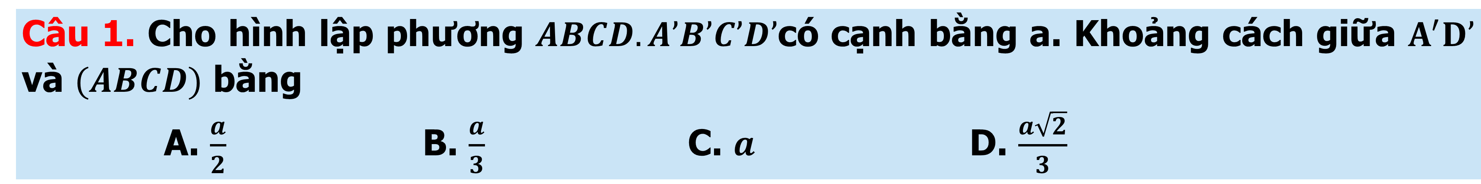
Hoạt động luyện tập trắc nghiệm
Câu 1. Cho hình lập phương $ABCD.A’B’C’D’$có cạnh bằng a. Khoảng cách giữa $A^{′}D’$ và $(ABCD)$ bằng
A. $\frac{a}{2}$ B. $\frac{a}{3}$ C. $a$ D. $\frac{a\sqrt{2}}{3}$
Lời giải. Chọn C
Câu 2. Cho hình lập phương $ABCD.A’B’C’D’$có cạnh bằng 1 ( đvđd). Khoảng cách giữa $(ABCD)$ và $(A^{′}B^{′}C′D’)$bằng:
A. $\frac{\sqrt{3}}{3}$ B. $1$ C. $\frac{2\sqrt{2}}{5}$ D. $\frac{\sqrt{2}}{2}$
Lời giải. Chọn B

Slide 21
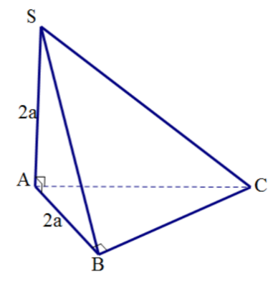
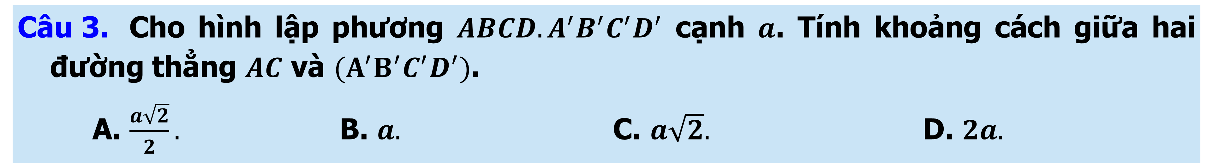
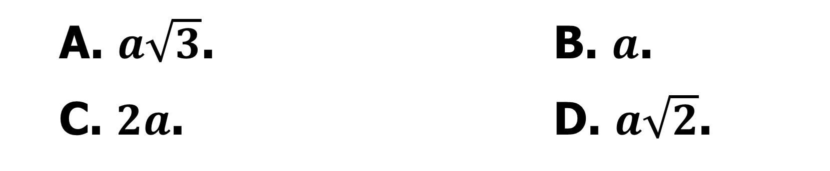
Hoạt động luyện tập trắc nghiệm
Câu 3. Cho hình lập phương $ABCD.A^{′}B^{′}C^{′}D^{′}$ cạnh $a$. Tính khoảng cách giữa hai đường thẳng $AC$ và $(A^{′}B^{′}C^{′}D^{′})$.
A. $\frac{a\sqrt{2}}{2}.$ B. $a.$ C. $a\sqrt{2}.$ D. $2a.$
Lời giải. Chọn B
Câu 4. Cho hình chóp $S.ABC$ có $SA⊥\left(ABC\right)$, $SA=AB=2a$, tam giác $ABC$vuông tại $B$ (tham khảo hình vẽ). Khoảng cách từ $A$ đến mặt phẳng $\left(SBC\right)$ bằng
A. $a\sqrt{3}$. B. $a$.
C. $2a$. D. $a\sqrt{2}$.
Lời giải. Chọn D

Slide 22
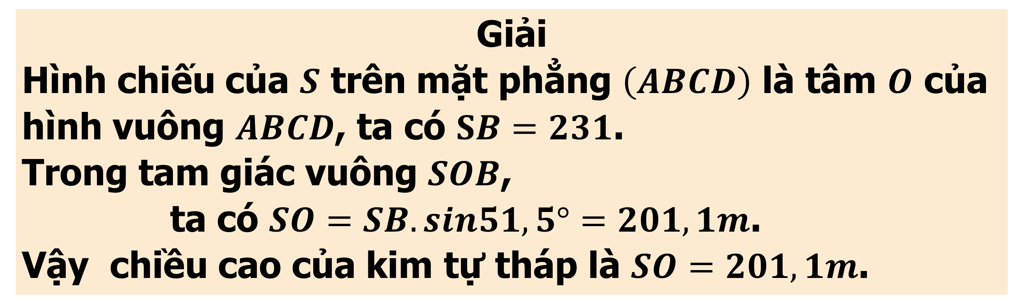
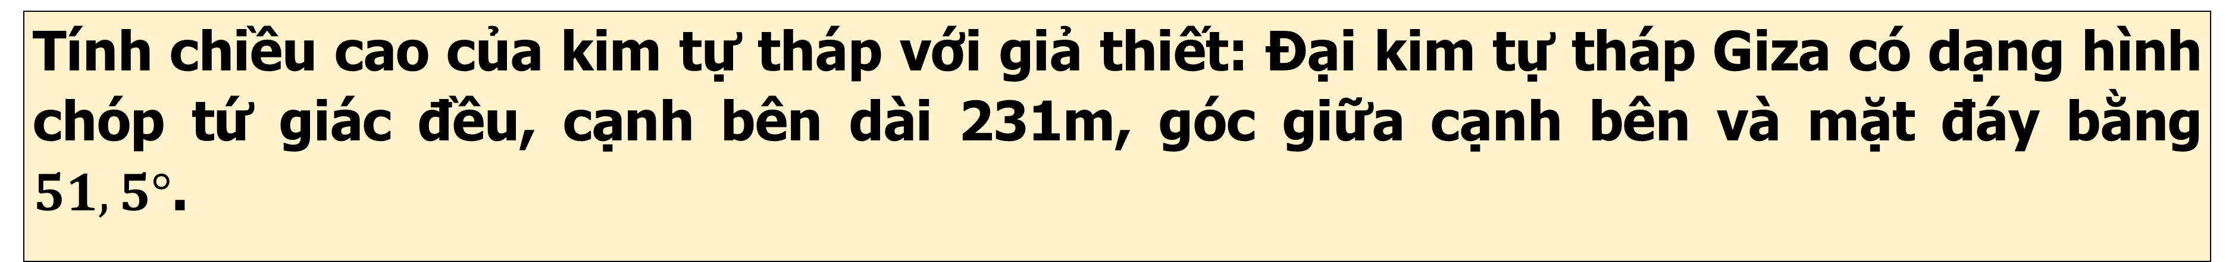
Hoạt động vận dụng
Tính chiều cao của kim tự tháp với giả thiết: Đại kim tự tháp Giza có dạng hình chóp tứ giác đều, cạnh bên dài 231m, góc giữa cạnh bên và mặt đáy bằng $51,5°$.
Giải
Hình chiếu của $S$ trên mặt phẳng $\left(ABCD\right)$ là tâm $O$ của hình vuông $ABCD$, ta có $SB=231$.
Trong tam giác vuông $SOB$,
ta có $SO=SB.sin51,5°=201,1m$.
Vậy chiều cao của kim tự tháp là $SO=201,1m$.

